Slide 1
JEFF ANDERSON PRES
#nePINdej!
Tisková konference – kybernetické útoky na klienty bank a výsledky kampaně #nePINdej!
PRAHA, 30. ledna 2024

Slide 2
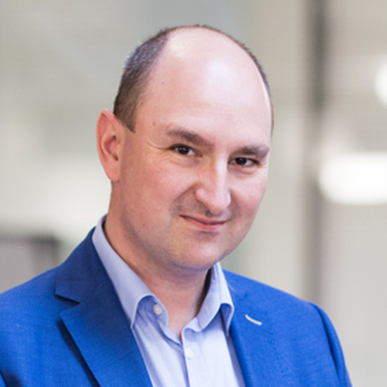
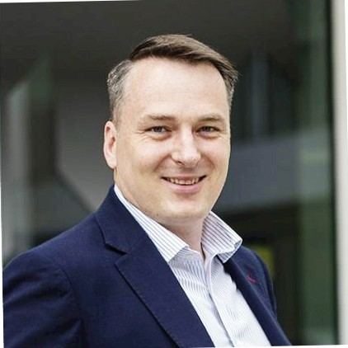
MONIKA ZAHÁLKOVÁ výkonná ředitelka ČBA
ONDŘEJ PENC
Odbor prevence Policie ČR
TOMÁŠ
STEGURA
předseda PS ČBA
pro kyberbezpečnost
ředitel útvaru digitalizace ČSOB
JOSEF RECH šéf bezpečnosti České spořitelny
MAREK MACHÁČEK
expert Komerční banky na kyberbezpečnost
That’s why we provide point and click solutions.
Notes:
Prosíme o vycentrování fotky pana ředitele

Slide 3
FAKTA
We offer small businesses a complete array of online marketing solutions to fit any budget.
1
ONDŘEJ PENC, odbor Prevence podvodů Policie ČR

Slide 4
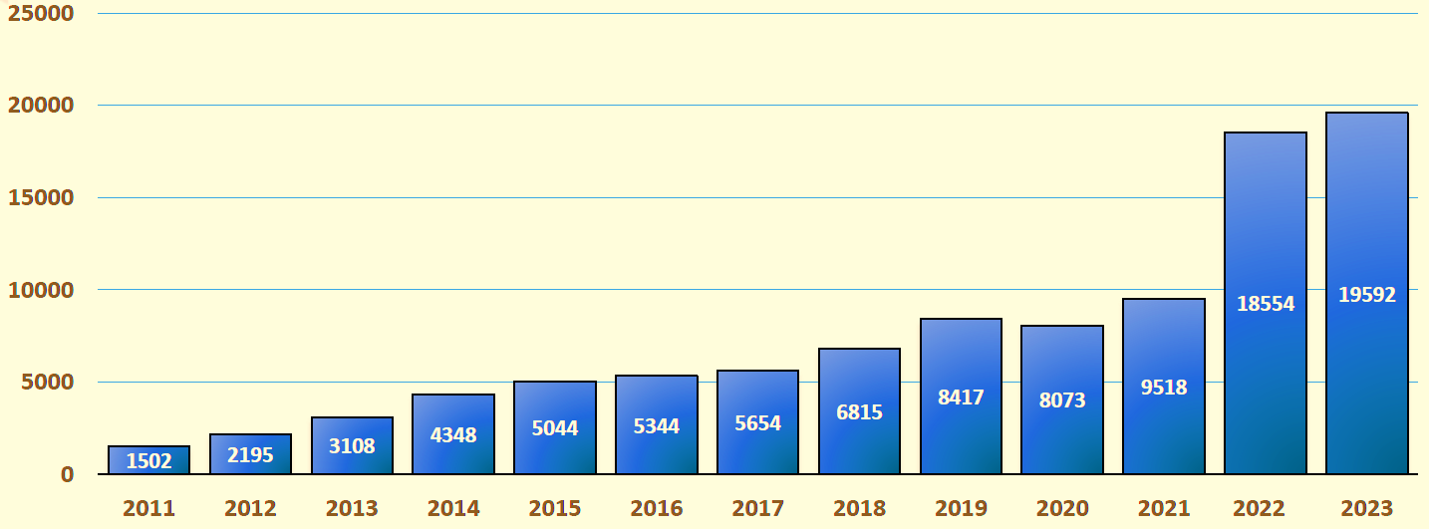
CELKOVÉ POČTY REGISTROVANÝCH SKUTKŮ SPÁCHANÝCH V KYBERPROSTORU
Rok 2023 – porovnání proti stejnému období roku 2022: + 1038 případů (+5,5%)

Slide 5
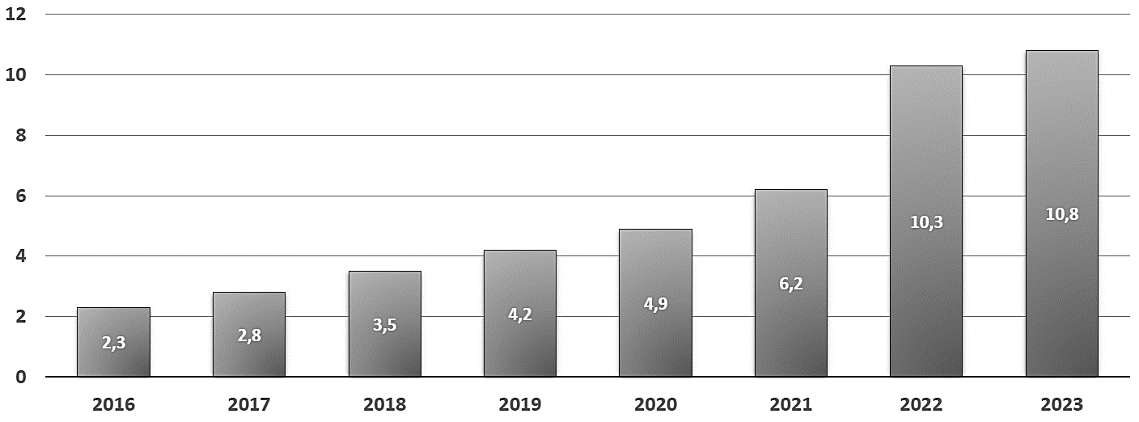
PROCENTUÁLNÍ ZASTOUPENÍ PŘÍPADŮ KYBERKRIMINALITY
V průměru je v České republice spácháno téměř 54 trestných činů v kyberprostoru denně.

Slide 6
PREVENCE JAKO NEDÍLNÁ SOUČÁST BOJE PROTI KYBERKRIMINALITĚ
Besed a přednášek na téma prevence kyberkriminality bylo v rámci 14 krajských ředitelství policie a Policejního prezidia ČR realizováno 4305.
Bylo při nich osloveno 198 267 osob.
Specifikem loňského roku bylo proškolování dospělé populace v nejčastějších podvodných legendách páchaných prostřednictvím internetu.
Tyto osvětové besedy zprostředkovávali sami zaměstnavatelé pro své zaměstnance v rámci výkonu práce. Setkání bylo zrealizováno celkem 186 a osloveno při nich bylo 9059 osob.
Celkem: 4305 akcí - téměř 12 akcí na jeden kalendářní den.
Každé 2 kalendářní dny osloven besedou
1 zaměstnavatel.

Slide 7
FAKTA
We offer small businesses a complete array of online marketing solutions to fit any budget.
2
Tomáš Stegura, Josef Rech, Marek Macháček

Slide 8
POČET KYBERPODVODŮ ROSTE
Ke konci roku 2023 banky evidovaly 69 685 napadených klientů.*
Celkový součet odčerpaných prostředků, který představuje sumu škod banky a klientů, byl 1,35 miliardy Kč.
Výše škody v přepočtu na napadeného klienta činila 19 357 Kč.
* Celkový počet napadených klientů - došlo ke kompromitaci klienta a ze strany útočníků bylo provedeno alespoň a) úspěšné přihlášení do elektronického bankovnictví/smartbankingu nebo b) zneužití platební karty. Jde o jakýkoliv způsob napadení - tedy i manipulace, kdy klient zadává nebo autorizuje platbu sám.

Slide 9
NEJČASTĚJŠÍMI TERČI ÚTOČNÍKŮ JSOU LIDÉ VE VĚKU 36 – 44 LET
15 000 000
Nejvyšší škoda na klienta za historii sledování kyberpodvodů
ženy jsou častějším terčem, muži přicházejí o více peněz
vzdělání středoškolské
13 000 000
Nejvyšší zachráněná částka na klienta za historii sledování kyberpodvodů
AGE
věk 36 – 44 let
Praha, Středočeský kraj
Notes:
Obětí může být každý, nejčastěji to ale bývají muži i ženy ve věku 36 – 44, z Prahy nebo Středočeského kraje, středoškolské vzdělání s maturitou

Slide 10
PODVODNÍCI ÚTOČÍ NĚKOLIKA ZPŮSOBY
Podvodné navolávání
Nabídka výhodných investic a kryptopodvody
Reverzní inzertní podvody
Podvody typu Nigerijské dopisy
Klasické podvody typu Phishing a Smishing
Pachatel se vydává například za bankéře, policistu, pracovníka technické podpory a snaží se z lidí pod vlivem strachu vylákat peníze, nebo vzdálený přístup do zařízení oběti, který následně zneužije.
Přesvědčivá lákavá reklama a manipulativní jednání. Cílem pachatele je vylákat z oběti co možná nejvíce finančních prostředků a využívá k tomu přirozenou ziskuchtivost každého z nás.
Pachatel zareaguje na váš inzerát. Podstrčí vám fiktivní platební bránu, kde vyplníte citlivé bankovní údaje a místo peněz za inzerované zboží přicházíte o všechny úspory.
Princip, který funguje už více než 100 let. Pachatelé sázejí na kvantitu. Vždy se najde někdo, kdo se nechá nachytat na slibovanou cennou zásilku nebo domnělou pomoc. Často zde hraje velkou roli láska.
Stále dokonalejší a složitě rozpoznatelné. Na první pohled již nemusíte najít podezřelé znaky.
Notes:
Zde ještě doplníme ukázky podvodů, pokud budou…..

Slide 11
KYBERKAMPAŇ #nePINdej!
- ohlédnutí za r. 2023
3
MONIKA ZAHÁLKOVÁ, výkonná ředitelka ČBA

Slide 12
ČESKÁ BANKOVNÍ ASOCIACE SE ROZVOJI EDUKACE V OBLASTI FINANCÍ VĚNUJE SOUSTAVNĚ
Bankéři do škol - vzdělávací projekt je založen na osobním setkání bankéřů s žáky 8. a 9. tříd základních škol a se studenty 1. a 2. ročníku středních škol, vč. gymnázií. Jeho cílem je rozvoj obecných znalostí žáků z oblasti financí a kyberbezpečnosti.
European Money Quiz - je celoevropská soutěž, jejímž cílem je zlepšit finanční gramotnost 13 až 15letých studentů. Účastí v soutěži si studenti prohloubí své znalosti o osobních financích a ekonomice, což je klíčové pro úspěšné řízení každodenních výdajů, odhalení případných podvodů a budování své budoucnosti.
Edukativní seriály – ČBA pravidelně spolupracuje s médii na přípravě edukativních seriálů a pořadů pro všechny věkové kategorie od seniorů (i60.cz) až po náctileté (spolupráce s youtubery a influencery) a děti (spolupráce se Seznam.cz).
Vzdělávací semináře – ČBA EDUCA organizuje řadu vzdělávacích seminářů. Mimo jiné zaměřených i na kyberbezpečnost. Semináře a worshopy jsou určeny bankéřům, ale profesionálům mimo finanční obory.
Kybertest - ČBA realizuje jednu z nejrozsáhlejších vzdělávacích kampaní v ČR v oblasti kyberbezpečnosti – #nePINdej!, která je zaměřená na širokou veřejnost od 12 let.

Slide 13
2. ROČNÍK KAMPANĚ #nePINdej! BYL VELMI ÚSPĚŠNÝ
315 000
Realizovaných kybertestů
(+110 000 během kampaně 2023)
74 %
74 %
65 147 858
Celkový zásah v populaci

Slide 14
#nePINdej! 2023 – CO BYLO NOVÉHO
Nové ukázky i typy podvodů, vč. investičních podvodů
Zapojení AI do tvorby otázek
Technické vylepšení testu za účelem zvýšení uživatelského komfortu
Spoty v České televizi, na Nově, na Primě, v regionálních kinech
Účast na hudebních festivalech a na vzdělávacích veletrzích (Rock for People, Colours of Ostrava, Týden hrdinů)
Noví partneři

Slide 15
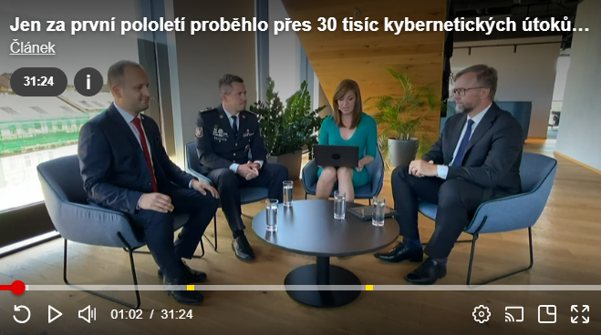
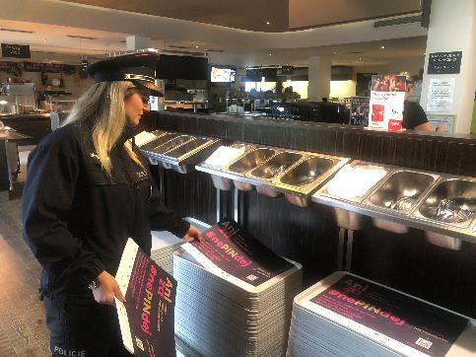
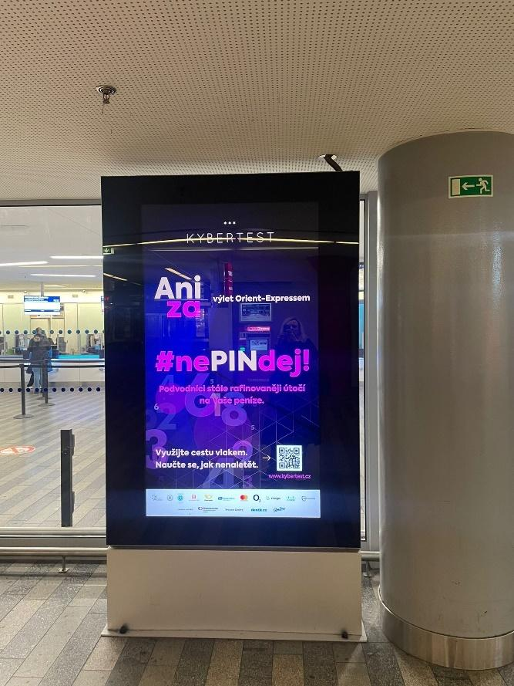
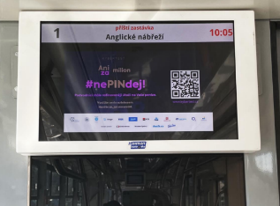
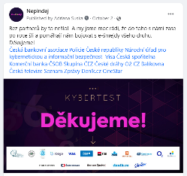
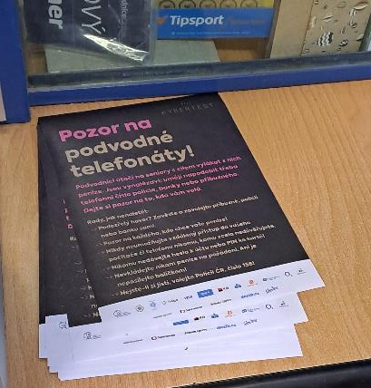
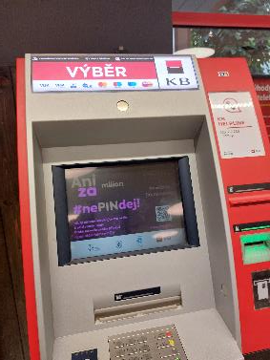
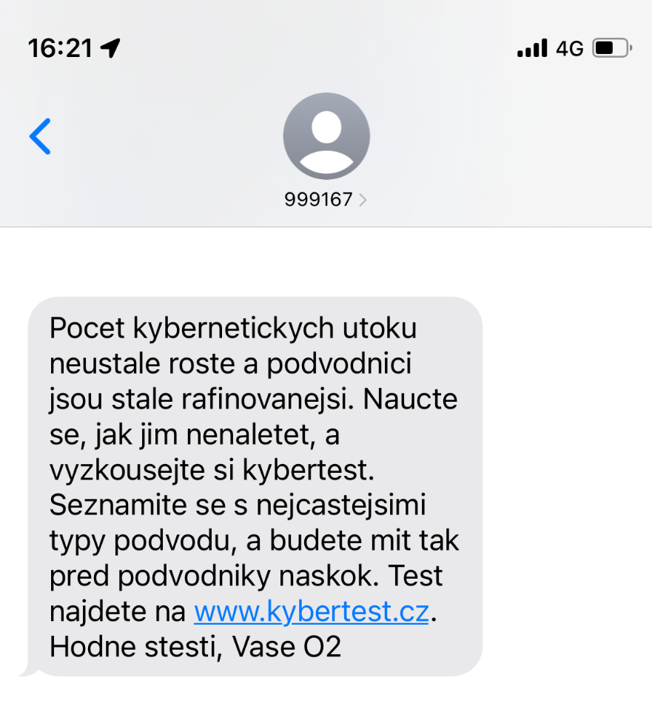
CÍLEM KAMPANĚ BYL CO NEJVĚTŠÍ ZÁSAH ŠIROKÉ VEŘEJNOSTI
Komunikační nástroje:
Klasická média (tisk – partnerství Deník, denik.cz, SeznamZprávy.cz, Česká televize)
Reklama v kině (CineStar + VISA CINEMA – síť regionálních kin)
Sociální sítě (Facebook, Twitter, LinkedIn, Instagram)
Venkovní reklama (prostírání v restauracích, plakáty ve vlacích a na nádražích, ATM)
Reklama v MHD v 6 krajských městech
SMS podpora (O2)
Letáky pro seniory (Česká pošta)

